Slide 1
M210 Campingplatz
Deen Altherr – 27.06.2023

Slide 2
Inhalt
Aufgabe
01
SaaS
05
Planung
02
App
06
ERP
03
Reflexion
07
Cloud
04
Fragen
08

Slide 3
Aufgabe

Slide 4
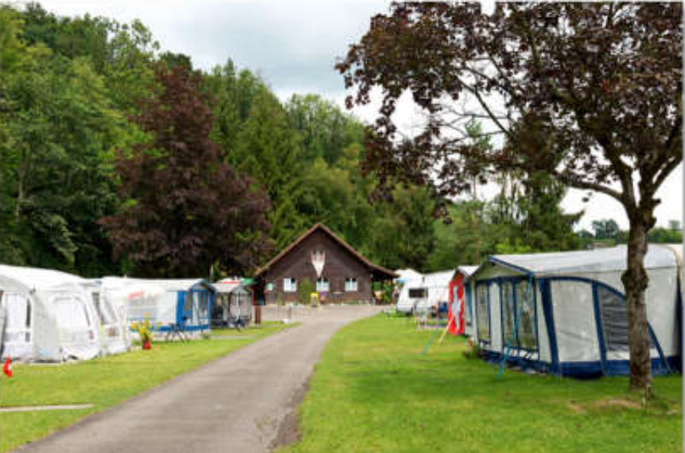
Ausgangslage
20 Stellplätze
Daten effizient verwalten
Ankunft, Abfahrt, Kunden etc.

Slide 5
Anforderungen
Rechnung pro Kunde
Übersicht Platz-Auslastung
Übersicht aller Rechnungen
ERP-System

Slide 6
Planung

Slide 7
Timeline
ÜK-Start
Präsentation
Informieren
Realisieren
Planen, Entscheiden
Kontrollieren, Auswerten

Slide 8
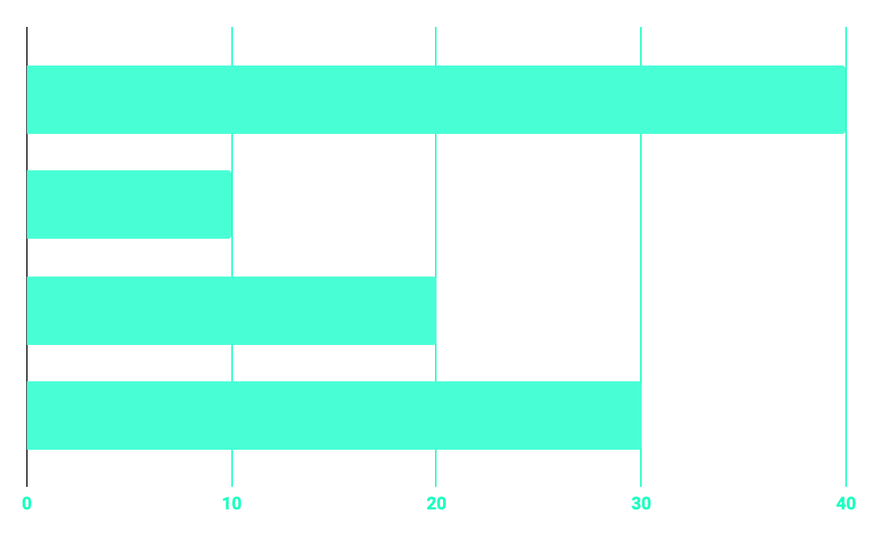
Informieren
40%
20%
Foren/ Quora
10%
30%
Andere Webseiten
Selbstverfasste Notitzen
Offizielle Dokus

Slide 9
Entscheiden
ERP
Saas, PaaS etc.
Cloud
Modell
Odoo
App

Slide 10
ERP
Enterprise Resource Planning

Slide 11

NetSuite
Oracle
Nicht open source
Ab 99$ / Monat
1998

Slide 12

SAP
SAP
Nicht open source
Ab 645$
1972

Slide 13

Dynamics 365
Microsoft
Nicht open source
Ab 50Fr / Monat
2016

Slide 14

Odoo
Odoo
Open source
Kostenlos
2005

Slide 15

Mehr zu Odoo
Simple Verwendung
Bekanntheit
Toyota + Decathlon
Cloud oder On-Premise

Slide 16
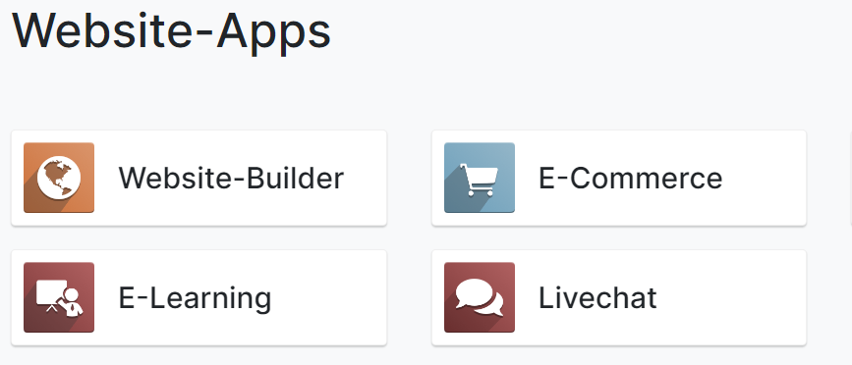
Odoo Apps
Viele verschiedene Apps
App für jeden Zweck
Vermietung

Slide 17

Odoo Vermietungssoftware
Erfüllt alle Anforderungen
Kostenlos
Alles in einem

Slide 18
Cloud

Slide 19
Cloud Modell
Private
Public
Hybrid
- Kostenlos
- Simpel
- Unlimitierte Nutzer

Slide 20
SaaS
Software as a Service

Slide 21

Wieso SaaS
Kostenlos
Simpel
Unbegrenzt Nutzer
Skalierbar
Alles an einem Ort
Von überall aus Nutzbar

Slide 22
Was übernimmt Odoo?
Software
Server
Sicherheit
Backups
Automatisierung
Skalieren

Slide 23
Nachteile dieser Lösung
Angewiesen auf Odoo
Nicht spezifisch auf dieses Projekt zugeschnitten

Slide 24
App

Slide 25
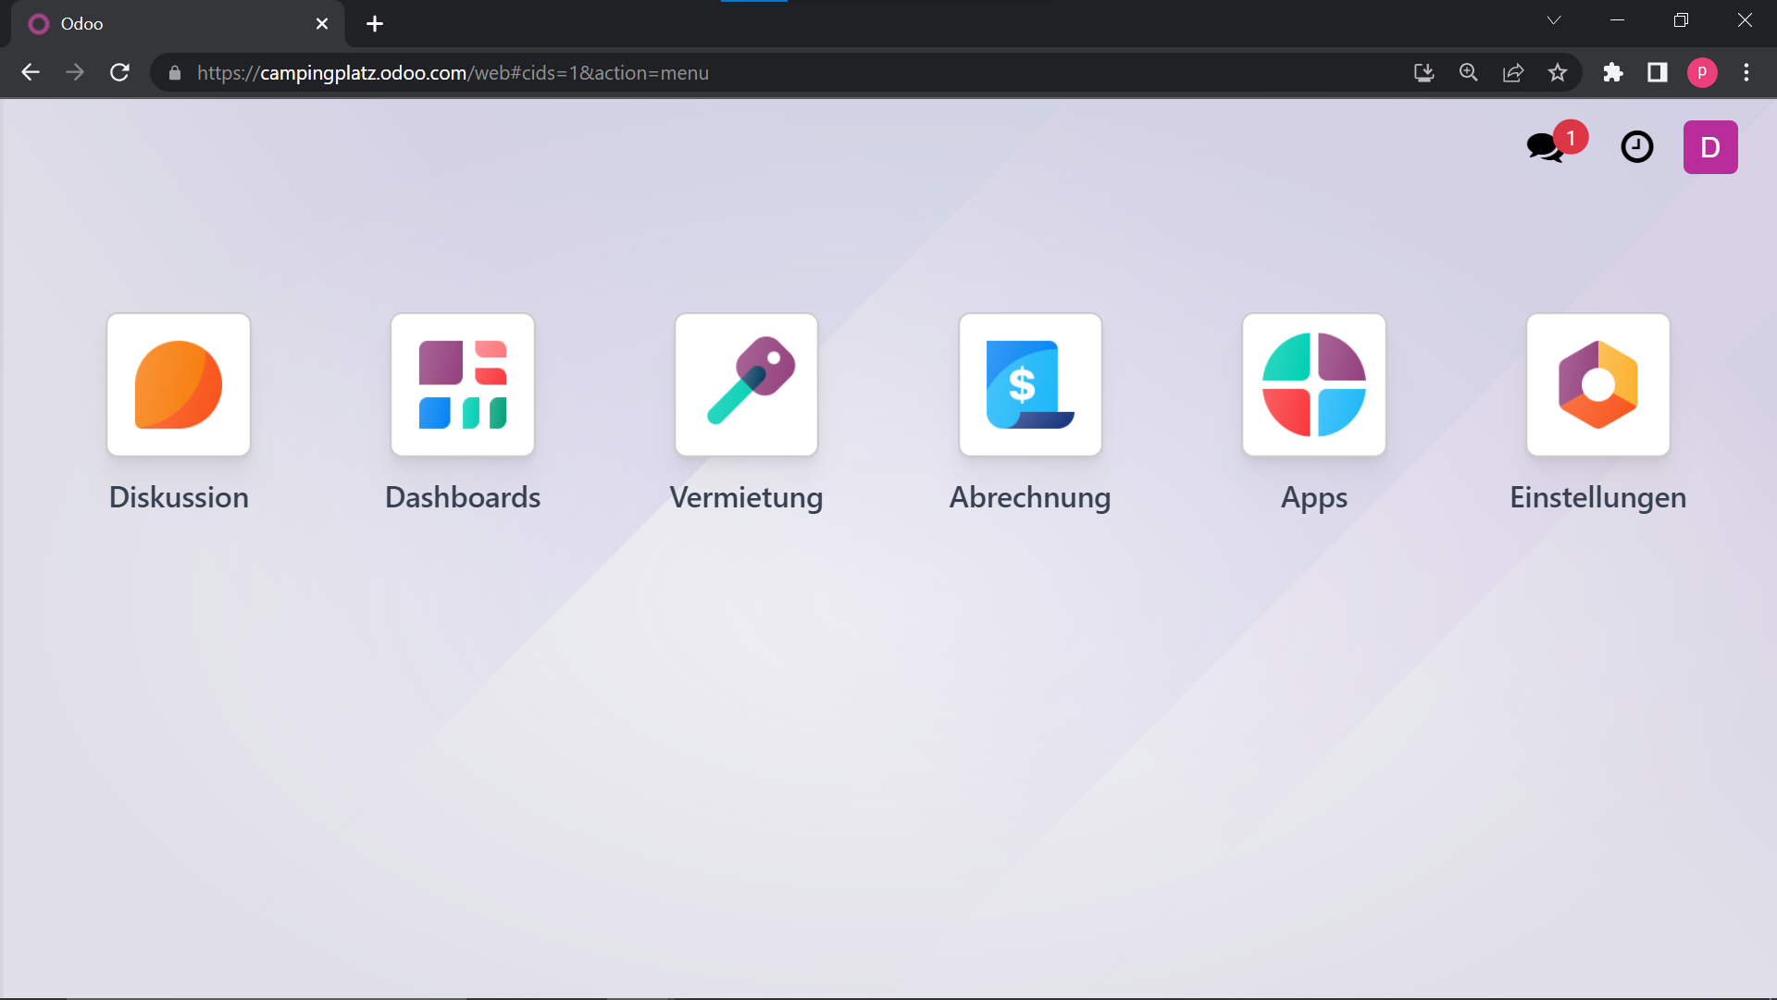
Aufbau
Erstellen und Verwalten der Buchungen
Optionen
Wichtige Statistiken
Rechnungen erstellen und Archiv

Slide 26
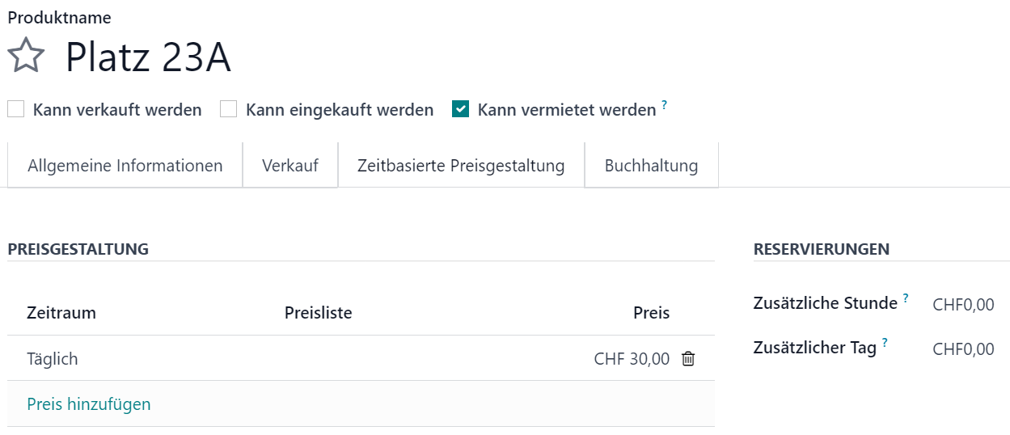
Produkte erstellen

Slide 27
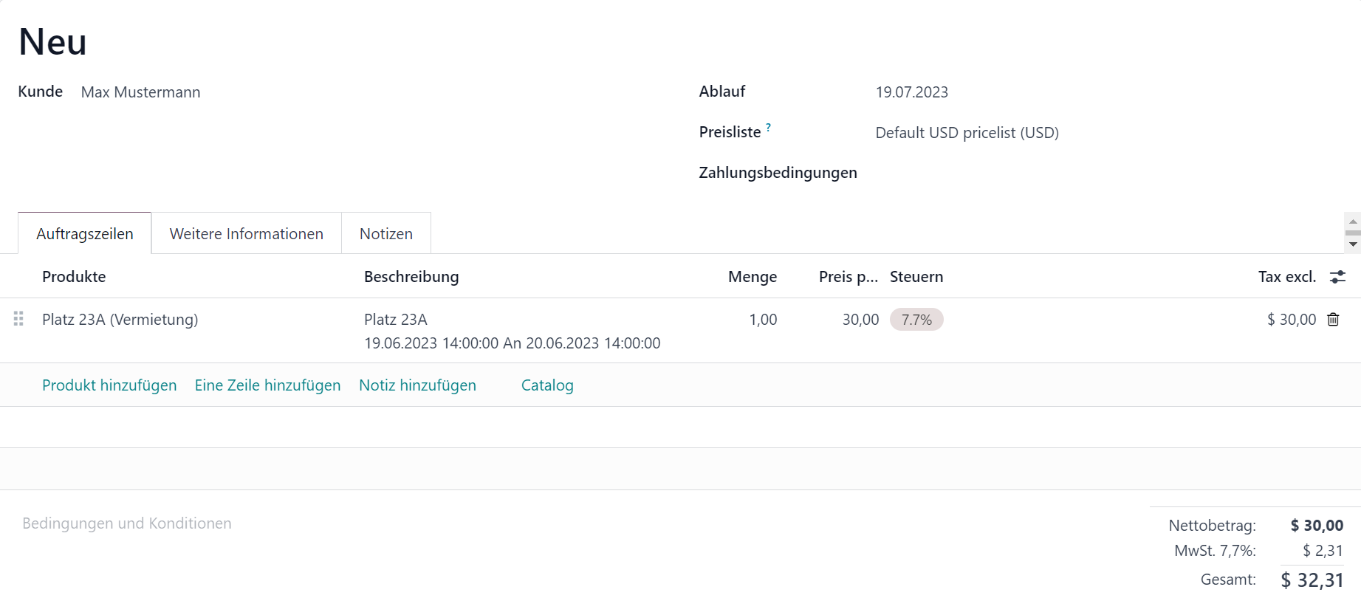
Vermietungen Erstellen

Slide 28
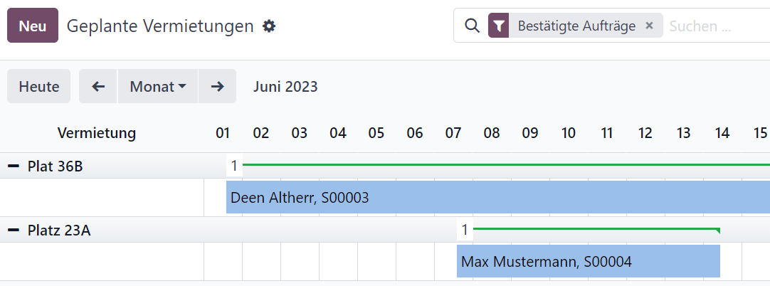
Kalenderübersicht

Slide 29
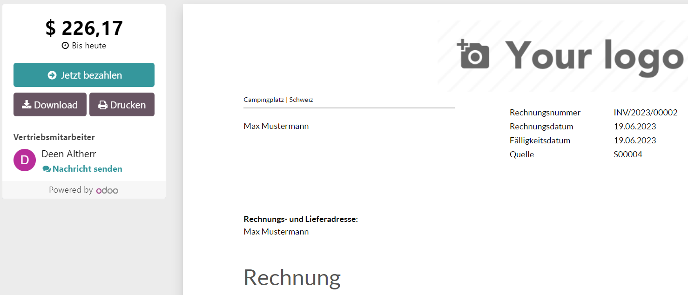
Rechnungen

Slide 30
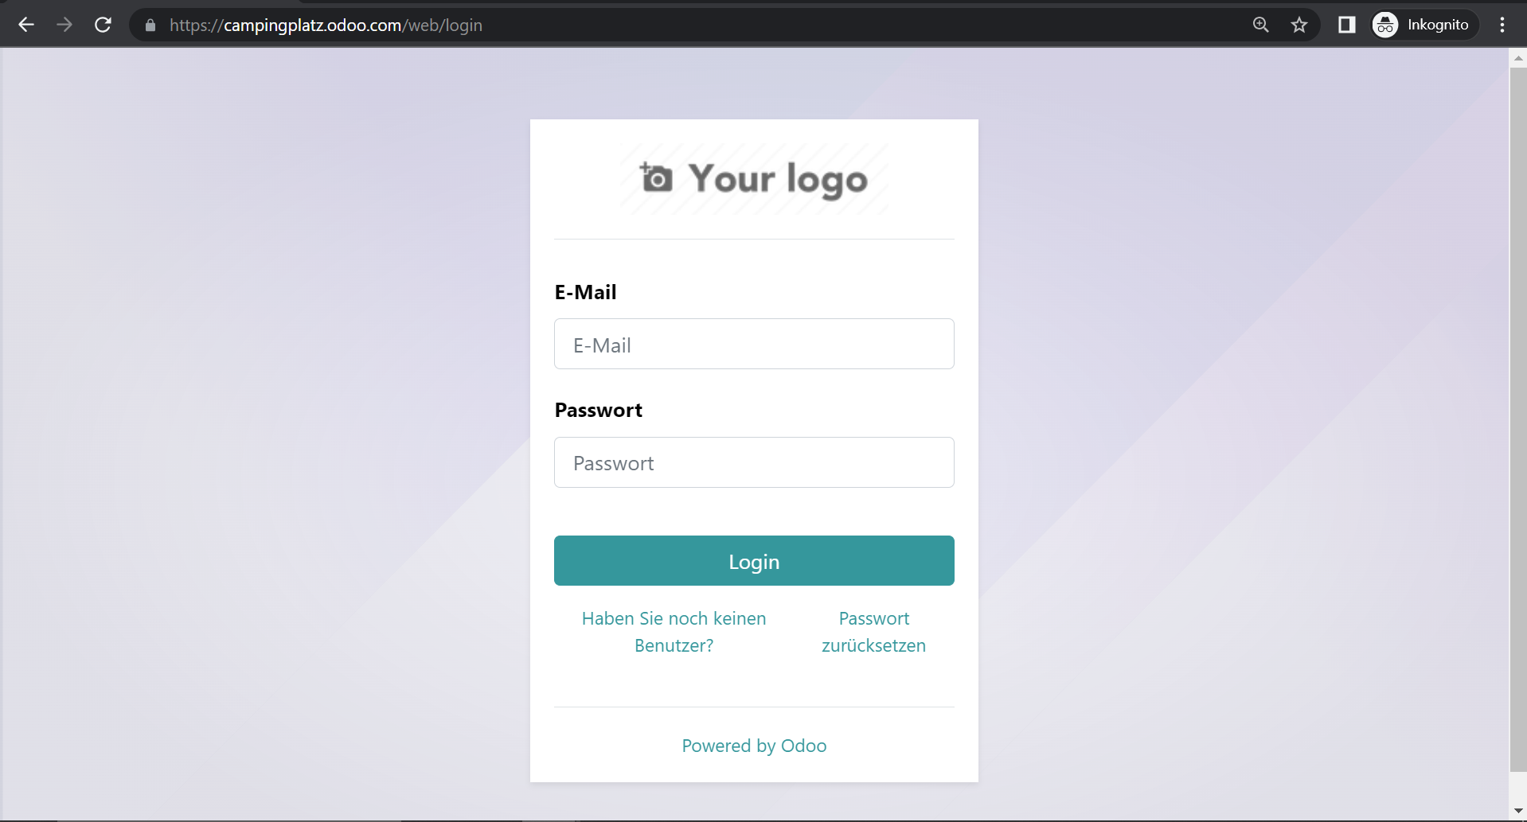
Anmeldeseite

Slide 31
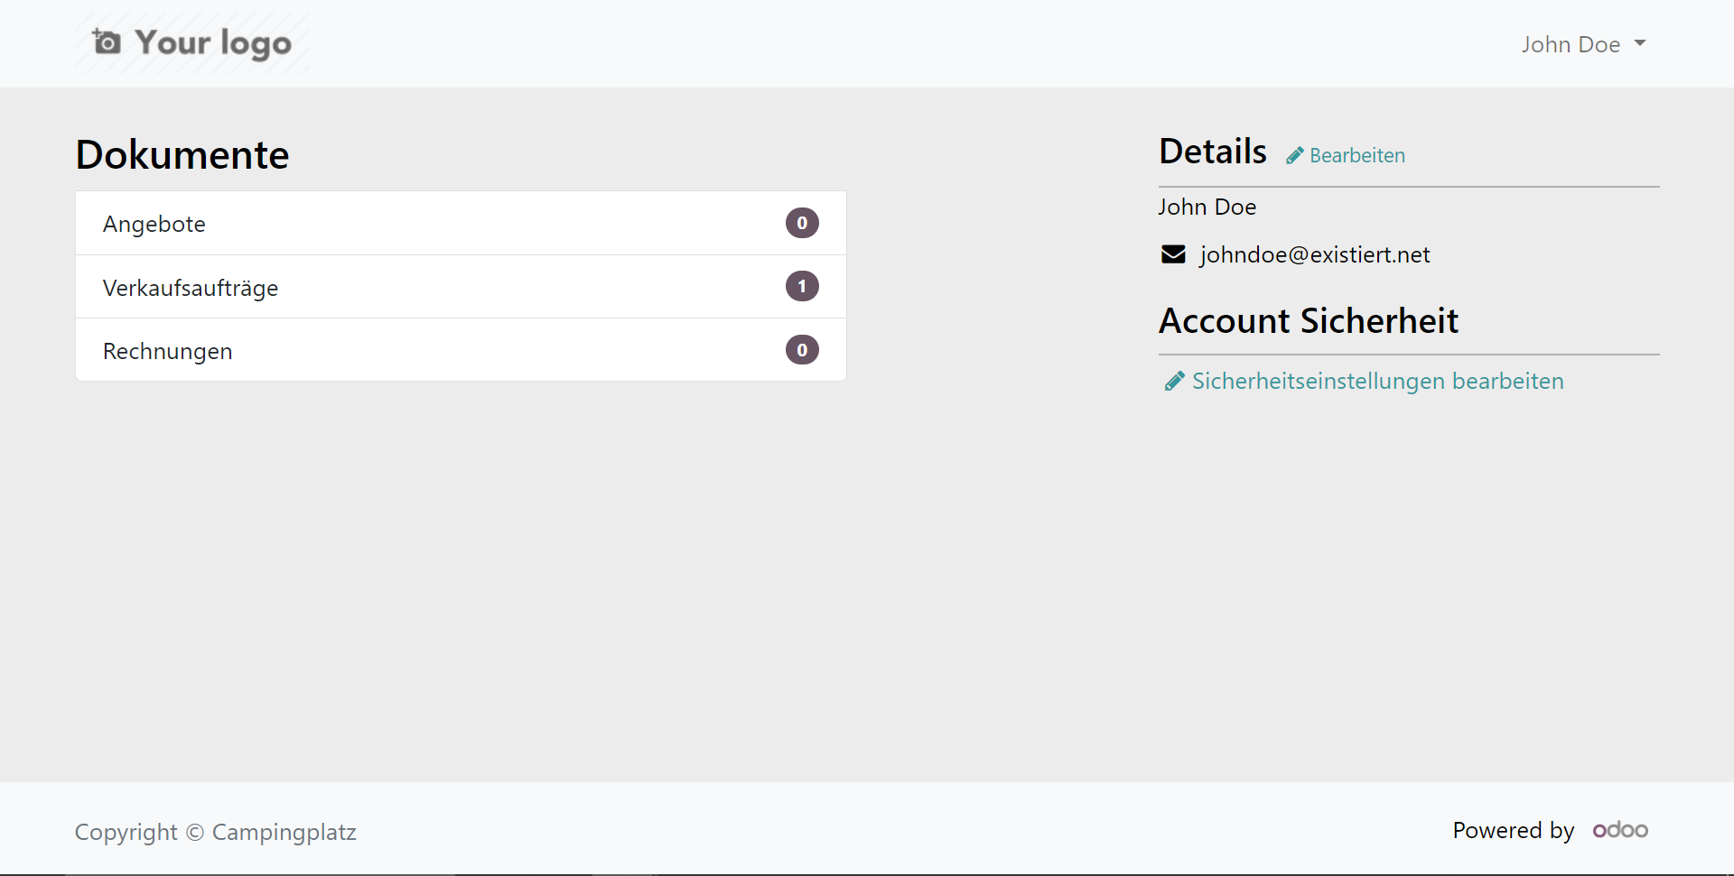
Kunden-Dashboard

Slide 32
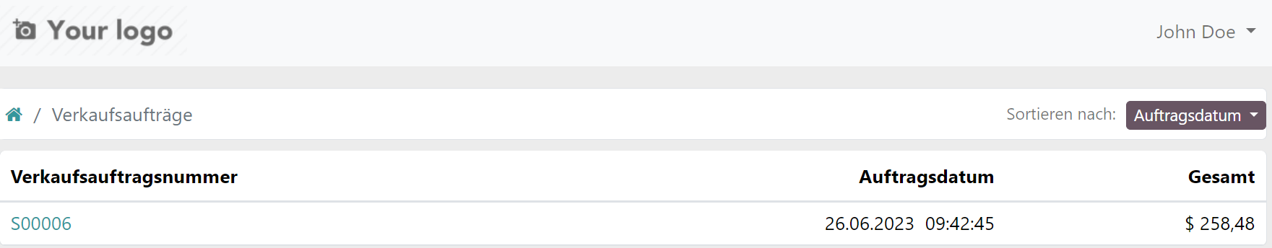
Verkaufsanträge

Slide 33
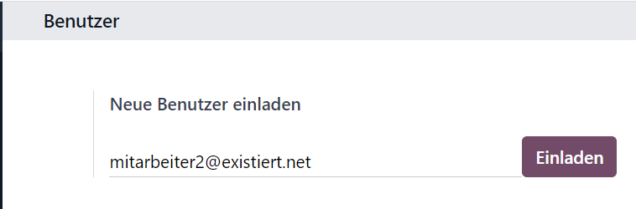
Verschiedene Benutzer

Slide 34
Reflexion
Reflexion

Slide 35
Gut gelaufen
Zeit gut eingehalten
Detaillierte Dokumentation
SaaS hat sich als beste Lösung herauskristallisiert

Slide 36
Potential
Mehr Zeit für die Planung
Präsentation während der Recherche schreiben

Slide 37
Vielen Dank
für eure Aufmerksamkeit

